Slide 1
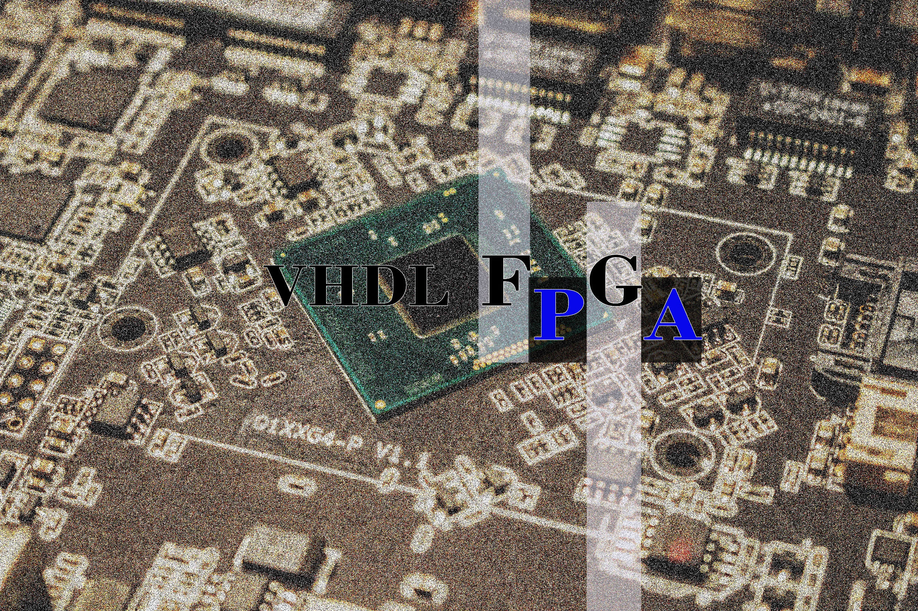
FATİH İLİĞ

Slide 2
Ders 8
Combinational Statements

Slide 3
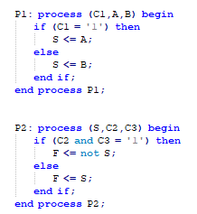
If Statements
If statements are synthesized by generating a multiplexer for each signal assigned within the if statement.
Sentezleme sonrası combinational logicler LUT’a dönüşecek ve FPGA içindeki görünümü (technology view, xilinx intel etc.) ortaya çıkacaktır.
Schematic (MUX, AND,NOT)
Synthesized logic (LUT)

Slide 4
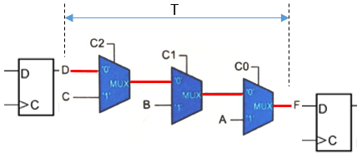
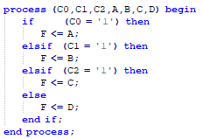
Elsif Statements
Elsif yapılarında öncelik sırası vardır. Öncelik sırasına göre konumlandırılmaktadır. Aşağıdaki kodda sonda bulunan multiplexer durumuna göre çıkış verileceği için öncelik sırası sondan başa doğru olacaktır.
Combinational
Logic
Timing issues
Burada önemli olan nokta datapath’in uzaması ile timing problemlerine yol açabilmesidir. Eğer bu combinational logic’ler iki flip flop arasında ise T süresi bir clock periodundan (plus setup/hold time) uzun olmamalıdır. Aksi taktirde ilk flop gelen datayı tetikledikten ve comb. logiclere aktardıktan sonra data 2. Flip flop’a bu T süresince yetişemez ve ikinci bir clk tetiklemesi gelirse data kaybı yaşanmaya başlar.

Slide 5
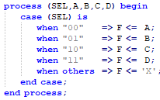
Case Statements
Like if statements, case statements are sequential statements; they are only allowed in processes.
HDL Coding Guideline !
Non enumerated ?
Mux

